Slide 1

Военный февраль XX века

Slide 2
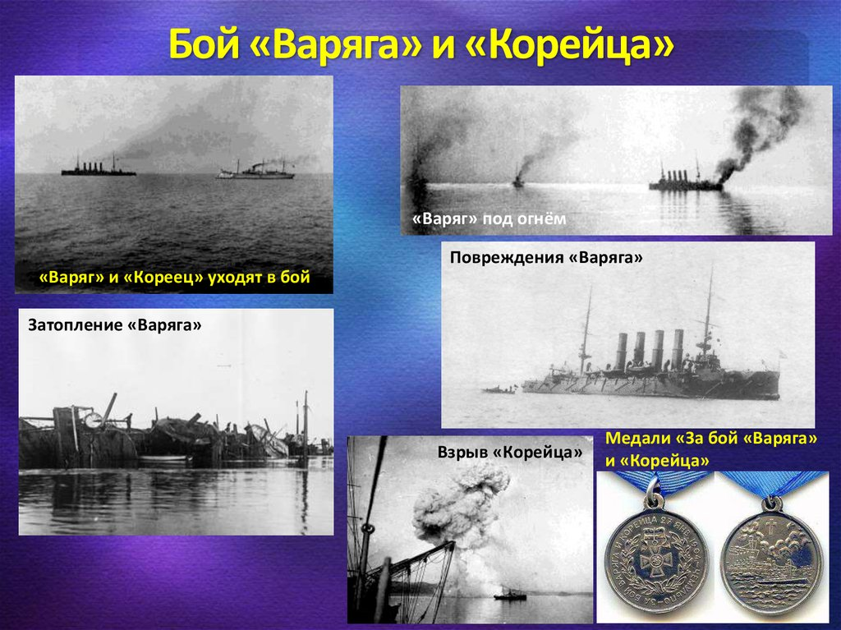
Русско-японская война 1904-1905 гг.
9 февраля

Slide 3
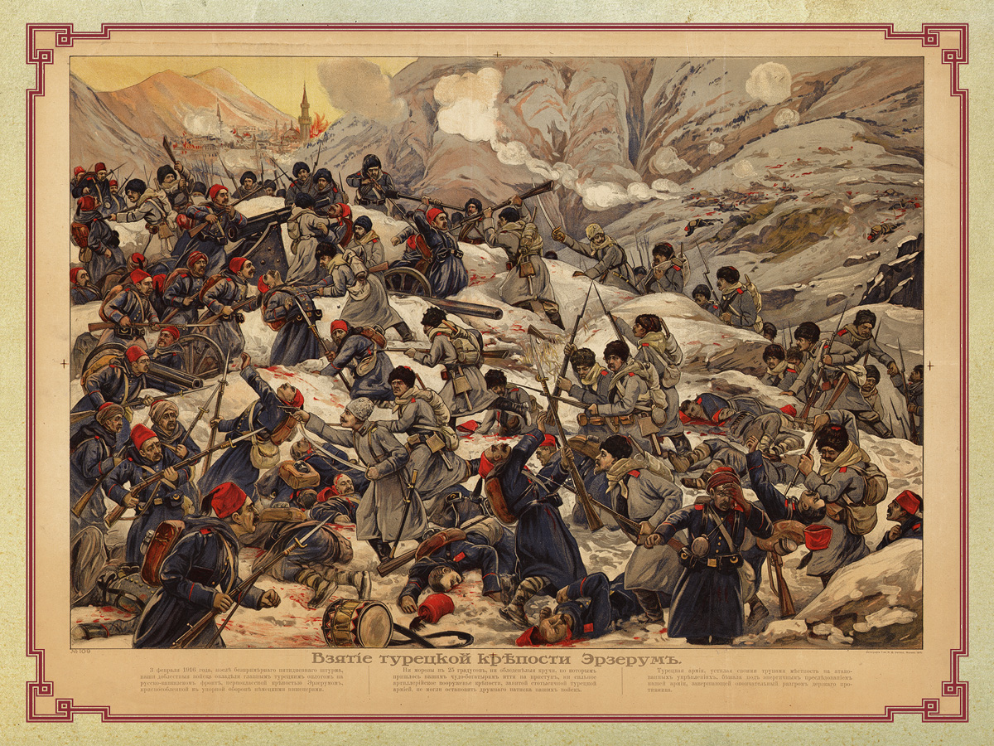
16 февраля 1916 г.
Взятие русскими войсками Эрзерума

Slide 4
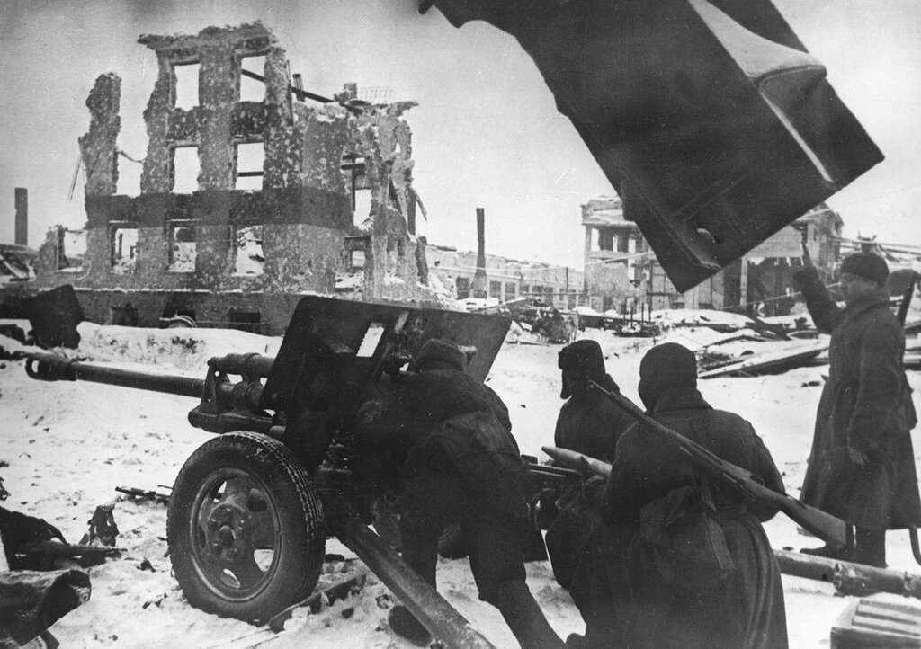
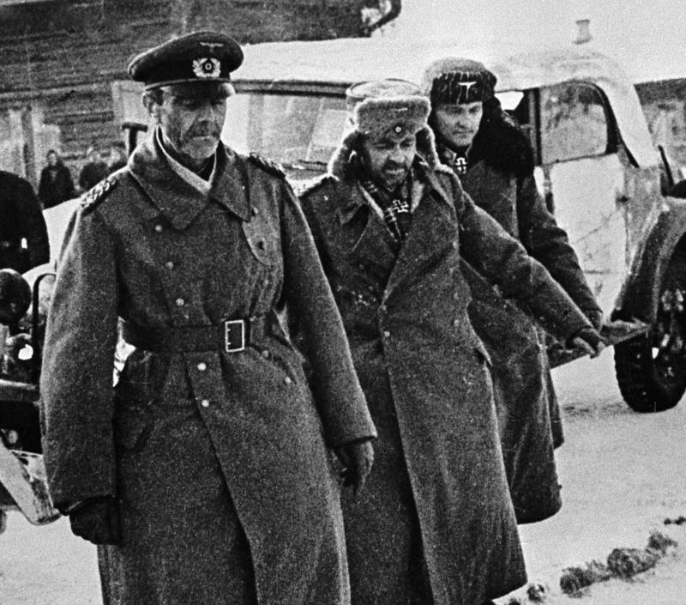
Сталинградская битва.
Завершение операции-2 февраля 1943г.

Slide 5
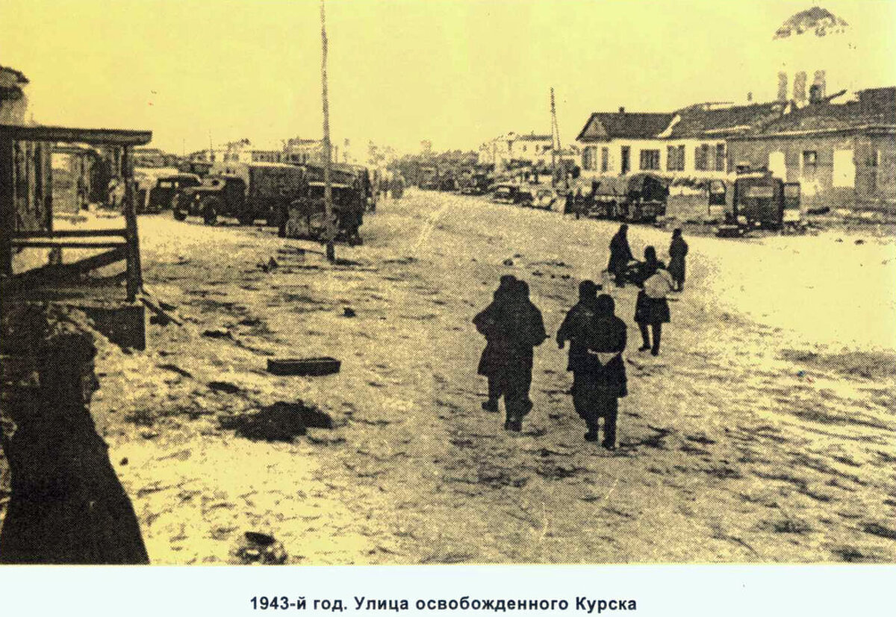
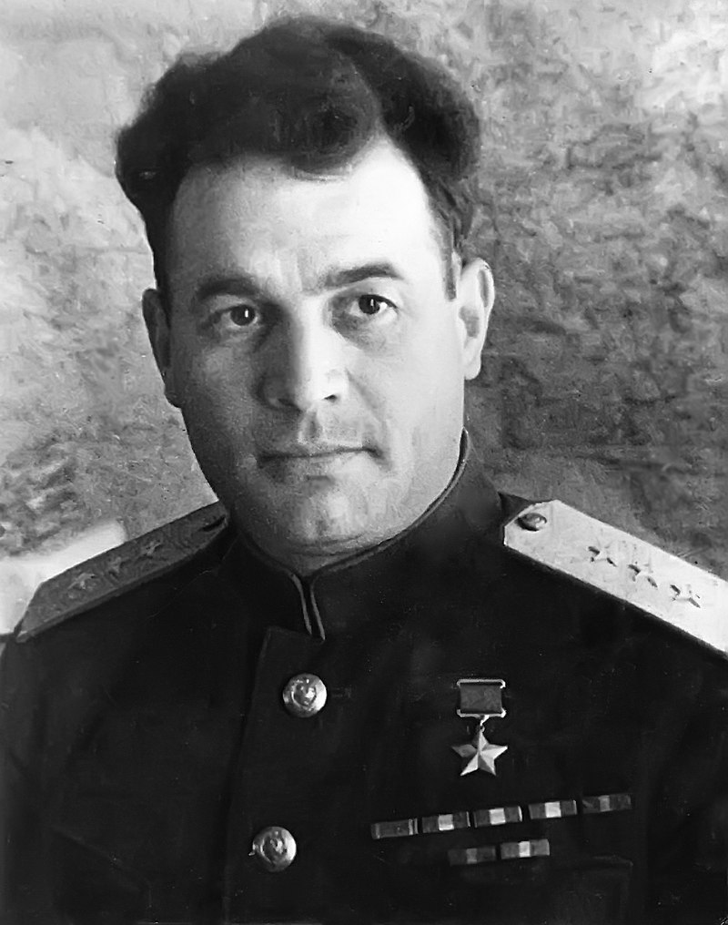
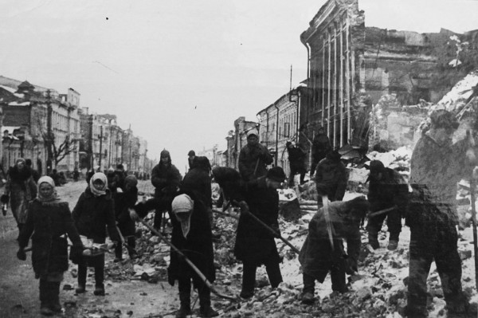
Освобождение Курска
2 февраля-2 сентября 1943г.

Slide 6
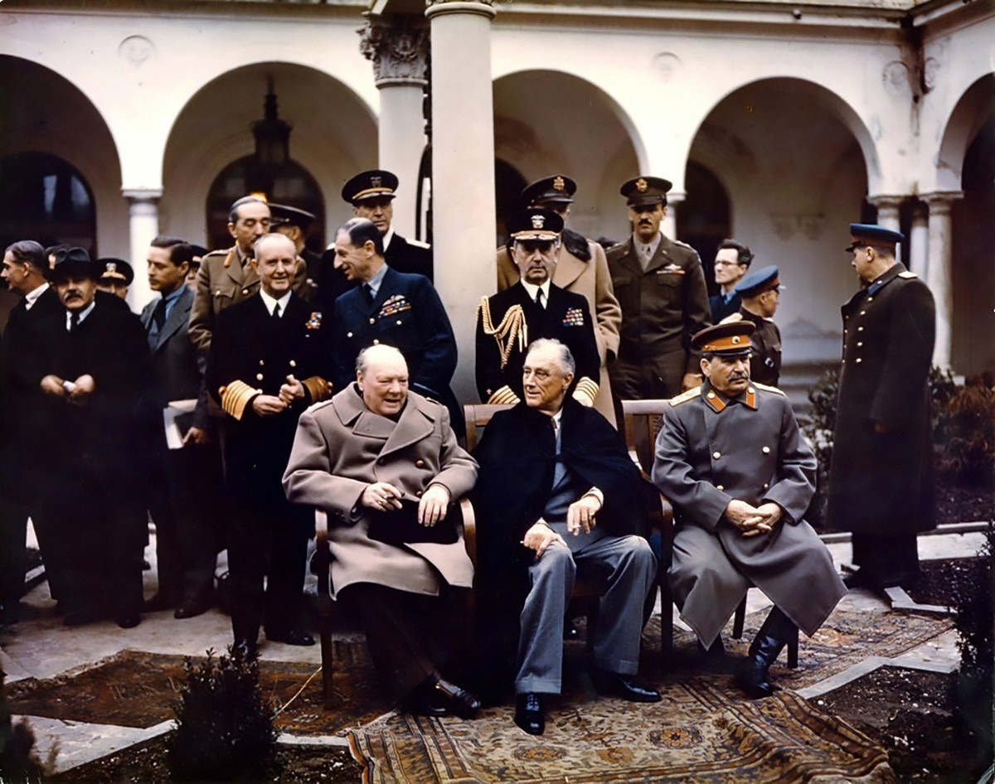
Ялтинская (Крымская конференция)
4-11 февраля 1945 г.

Slide 7
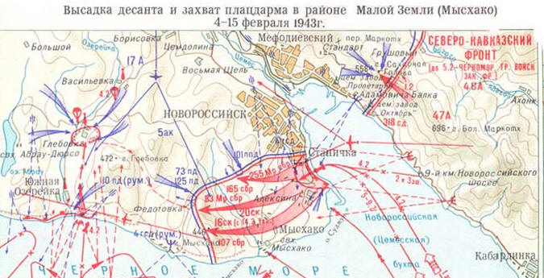

Slide 8
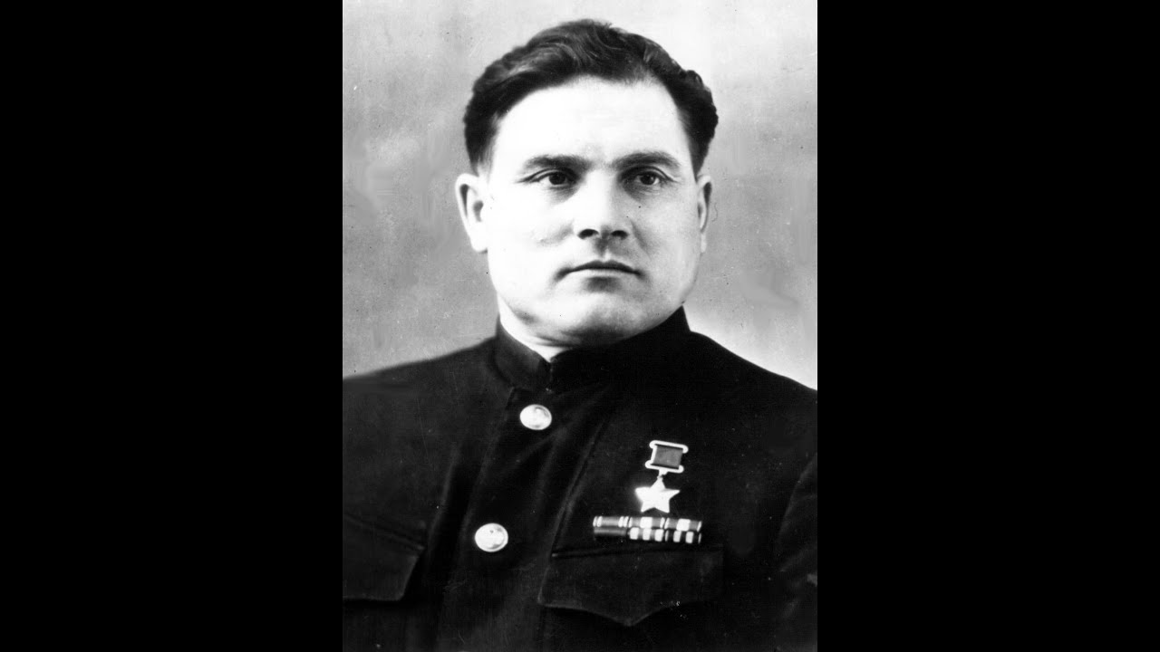
Михаил Петрович Девятаев.
«Побег из ада»

Slide 9
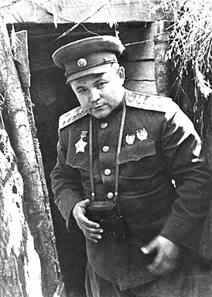
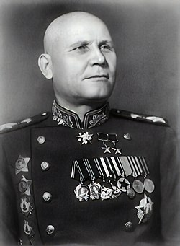
Корсунь-Шевченковская операция
24 января-17 февраля 1944 г.
Николай Федорович Ватутин
Иван Степанович Конев

Slide 10
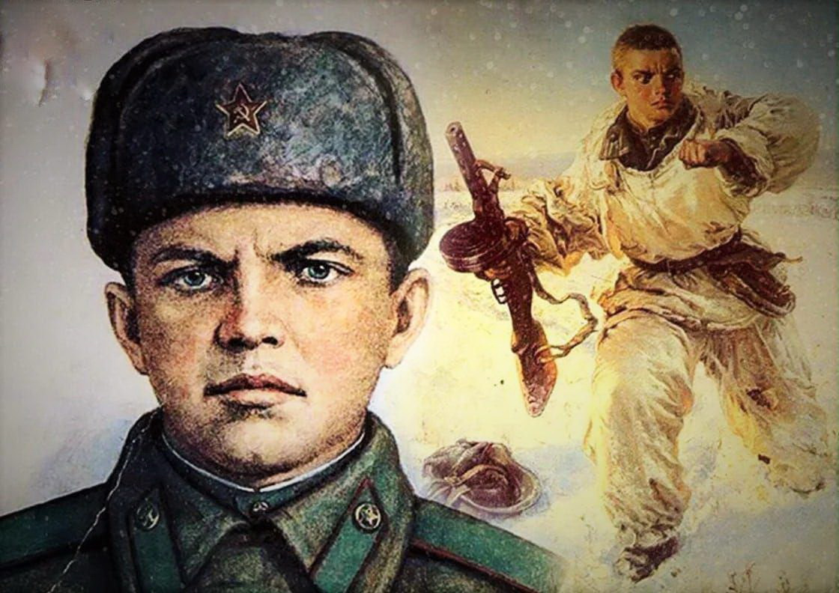
Александр Матросов

Slide 11
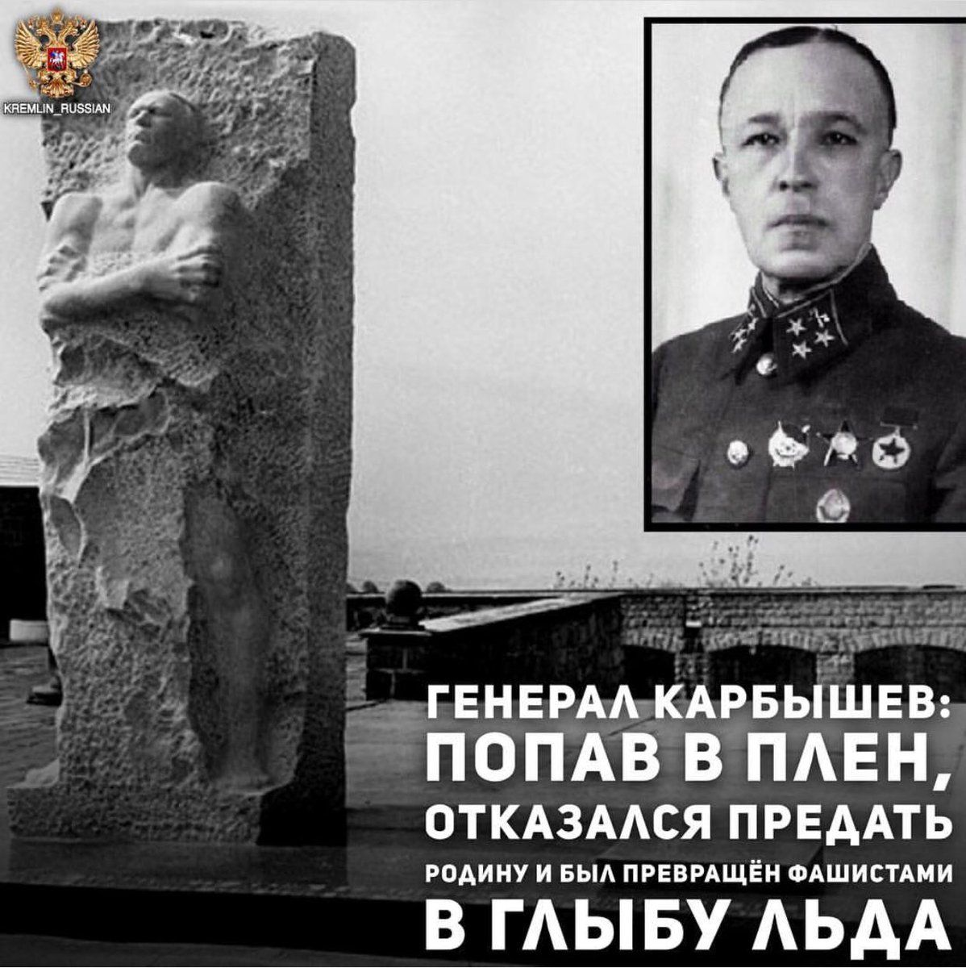
Дмитрий Михайлович Карбышев

Slide 12
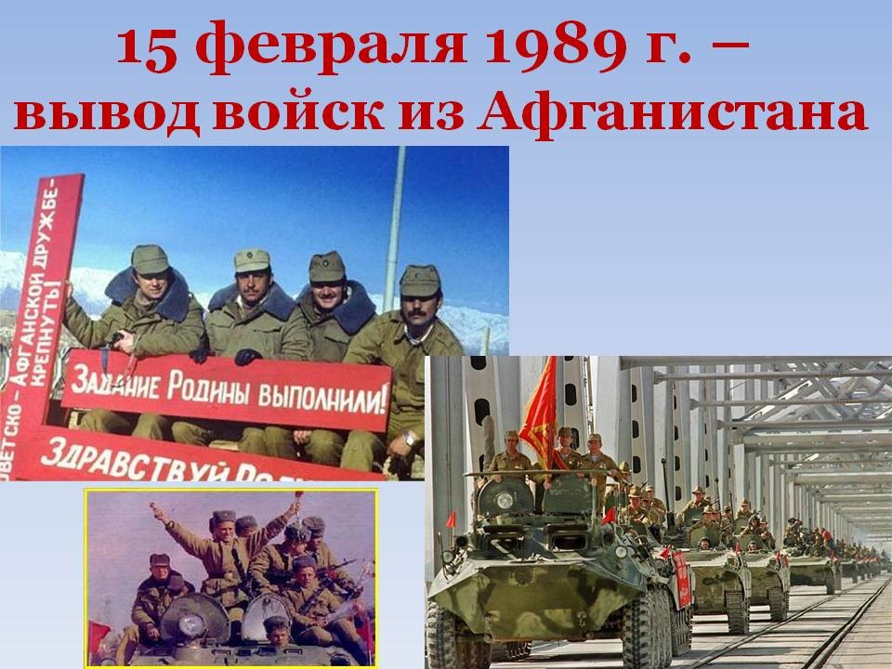
15 февраля 1989г.- вывод советских войск из Афганистана

Slide 13
Помним.
Гордимся!

